Slide 1
第3章 Java面向 对象编程
清华大学计算机系 谌卫军

Slide 2
教学内容
1
类和对象
访问控制与方法重载
2
3
继承和多态
4
类的组织

Slide 3
软件系统是什么？
在OOP中，何为软件系统？
一个程序就是一组相互交互的对象
对象之间相互合作以完成任务
对象之间通过发送“消息”来交流

Slide 4
1、对象（Object）
什么是对象
在认知心理学中，对象是指可触摸、可见或思维可理解的东西
软件工程中的定义：对象是一个具有状态、行为和标识的实体。相似对象的结构和行为在它们的共有的类中定义。

Slide 5
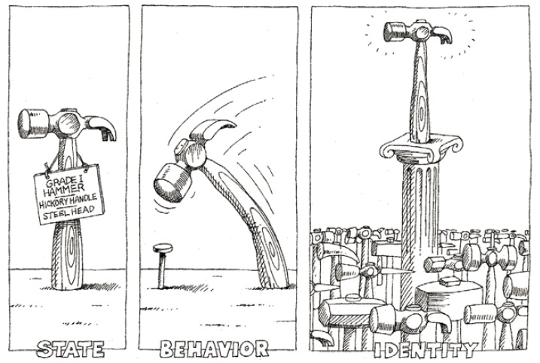
状态、行为和标识

Slide 6

对象的属性
对象的属性：对象所具有的一些特征称为属性，以一个人为例，其姓名、性别、年龄、肤色、居住地等可以作为他的属性。这些属性会有其对应的值
对象的状态：一个对象的状态包括该对象的所有属性及每个属性的值
属性 | 值
姓名 | 喜羊羊
性别 | 男
年龄 | 7
肤色 | 白色
居住地 | 青青草原-羊村
食物 | 青草

Slide 7
对象的行为与操作
对象的行为：对象不是孤立存在的，一个对象可以作用于其他对象，也可被其他对象所作用，从而导致状态的变化。
对象的操作：一个对象（类）对外提供的服务。
喜羊羊
+ Study() + Run() + Play_tricks_on()

Slide 8








2、类（class）
什么是类？
一组具有类似属性和行为的对象。
羊：
狼：

Slide 9
类与对象
类与对象
类：抽象地定义了该类对象的本质特征（属性和操作），类型定义、模版
对象：类的实例，具有各自的属性值，占用存储空间

Slide 10

3、类的定义
如何描述现实世界中的
Baby
宝宝胖乎乎的
宝宝眼睛很大
宝宝长了2颗牙齿

Slide 11

类的描述
Class
Baby
Properties
Name
Sex
Weight
Siblings
# poops so far
Behavior
Eat
Poop
Smile
SayHi

Slide 12
Baby类的定义
public class Baby {
}
成员变量
成员方法（函数）

Slide 13
成员变量
public class Baby {
String name;
double weight;
boolean isMale;
int numPoops;
Baby[] siblings;
}

Slide 14
// 类定义
public class Baby {...}
// 类实例
Baby dawa = new Baby();

Slide 15
成员变量的初始化
成员变量的初始化
在定义类时即可确定，直接赋值
在创建对象时即可确定，用构造函数
在创建对象后才能确定，用成员函数

Slide 16
构造函数（Constructors）
public class CLASSNAME {
CLASSNAME() {
}
CLASSNAME([ARGUMENTS]) {
}
}

Slide 17
构造函数
构造函数名字＝类的名字
没有返回值类型：不返回任何数据
创建对象时自动调用，初始化成员变量
每个类需要至少一个构造函数，若不写，则默认为：
CLASSNAME() {
}

Slide 18
构造函数的执行过程
类初始化时构造函数的调用顺序
初始化对象的存储空间为零或null
调用父类的构造函数
按顺序分别调用类成员变量和实例成员的初始化
调用构造函数

Slide 19

构造函数的执行过程
public class Money {
Dollar d = new Dollar();
public Money() {
System.out.println("All money come to my home");
}
public static void main(String[] args) {
Money m = new Money();
}
}
class Dollar {
int n = 100;
public Dollar() {
System.out.println(n +" dollars come to my home");
}
}

Slide 20
Baby类的构造函数
public class Baby {
String name;
double weight;
boolean isMale;
Baby(String myname, double myweight, boolean male) {
name = myname;
weight = myweight;
isMale = male;
}
}

Slide 21
调用带参数的构造函数
// 创建对象
Baby dawa = new Baby("大力士",20,true);

Slide 22
成员方法（函数）
public class Baby {
int numPoops = 0;
...
void poop() {
numPoops ++;
System.out.println("Dear mother,"+
"I have pooped. Ready the diaper.");
}
}

Slide 23
成员方法(2)
public class Baby {
void sayHi(){
System.out.println(
"Hi, my name is " + name);
}
void eat(double foodWeight) {
weight += foodWeight;
}
}

Slide 24
Baby类
public class Baby {
String name;
double weight;
boolean isMale;
int numPoops = 0;
Baby[] siblings;
Baby(...){...}
void poop() {...}
void sayHi() {...}
void eat(double foodweight){...}
}

Slide 25
4、类的使用
// 类定义
public class Baby {...}
// 类实例
Baby dawa = new Baby("大力士",20,true);
Baby erwa = new Baby("千里眼",16,true);
Baby sanwa = new Baby("钢筋铁骨",18,true);
Baby siwa = new Baby("火神",16,true);

Slide 26
访问成员变量
Object.FIELD_NAME
System.out.println(dawa.name);
System.out.println(erwa.weight);
System.out.println(sanwa.numPoops);

Slide 27
调用成员方法
Object.METHOD_NAME([参数])
dawa.sayHi(); //把sayHi作用于dawa
erwa.eat(1); //把eat(1)作用于erwa
sanwa.poop(); //把poop作用于sanwa
程序 = 代码+数据，参考递归函数

Slide 28

类的定义与使用
斗地主

Slide 29
访问成员变量和方法
class Player {
String name;
int age;
String height,weight;
void say(String s) {
System.out.println(s);
}
}
public class Test {
public static void main(String[] args) {
Player zhubajie = new Player();
zhubajie.name = "猪八戒";
zhubajie.age = 800;
zhubajie.height = "天一样高";
zhubajie.weight = "地一样重";
zhubajie.say("师傅，咱们别去西天了，改去月宫吧");
}
}

Slide 30
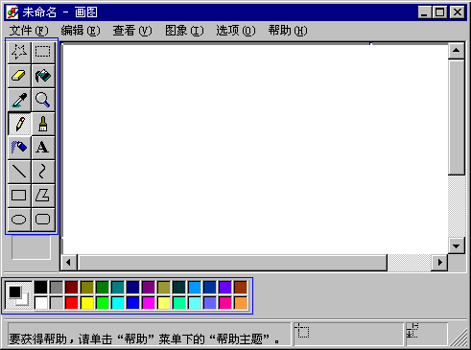
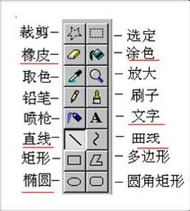
另一个问题

Slide 31
类的定义
Point
int x, y;
Point(); SetPosition(); GetPosition(); SetX(); ……
Line
Point start; Point end;
Line(); DrawLine(); GetLength(); ……
Rectangle
Point p; int width; int height;
Rectangle(); DrawRectangle(); Area(); ……
Circle
Point center; int radius;
Circle(); DrawCircle(); Area(); ……

Slide 32
5、成员方法（函数）
函数定义的一般形式：
<返回值类型> <函数名> (<参数列表>)
{
<语句块>
}
函数调用的一般形式：
函数名 (参数1，参数2，…，参数n)；

Slide 33
成员函数定义举例
int WhoWin(char child1, char child2)
{
int result = 0;
if(child1 == child2) result = 0;
else if(child1 == 'S' && child2 == 'J')
result = 1;
else if(child1 == 'S' && child2 == 'B')
result = -1;
else if(child1 == 'J' && child2 == 'B')
result = 1;
....
return(result);
}
函数无返回值时能否用return语句？

Slide 34
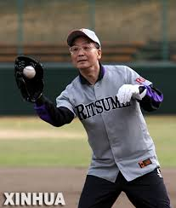

实参与形参
实参：在调用一个函数时，所指定的参数称为“实际参数”，可以是常量、变量或表达式；
形参：在定义一个函数时，所指定的参数称为“形式参数”，必须是一个变量。
个数？
方向？
实参
形参
调用者
函数
接收变量
返回值

Slide 35
实参与形参举例
public class Test (){
public static void main(String[] args) {
int salary, nCars, nHouses;
salary = 6000;
nCars = 0;
nHouses = 0;
DayDreaming(salary, nCars, nHouses);
System.out.println(salary+" "+nCars+" "+nHouses);
}
static void DayDreaming(int salary, int cars,
int houses)
{
salary = salary * 3;
cars += 2;
houses ++;
}

Slide 36
变量的作用范围
局部变量：在一个函数内部定义的变量
局部变量只在本函数范围内有效，准确说是在定义它们的块（{}）内有效；
在不同函数中可使用相同名字的局部变量；
形参也是局部变量，也只能在本函数中使用
在一个类的成员函数中可以访问哪些变量？

Slide 37
6、引用类型
基本数据类型
int, long, double, boolean, char, short, byte, float
数据值直接存放在变量中
数组和对象？
String, int[], Baby, ...

Slide 38
结构体的存储
x
struct student
{
char ID[7];
char name[20];
char gender;
int age;
char phone[9];
char addr[30];
}x;
ID
name
gender
age
phone
addr
sizeof(x) = ?
72

Slide 39
对象的存储
对象太大，不能存放在一个变量中
存放在其他地方
变量中存放一个地址指向该对象
Baby dawa = new Baby("大力士",20,true);
"大力士"
20
true
数组？
dawa
引用

Slide 40
引用不等于对象
引用可以脱离对象而单独存在
Baby dawa;
System.out.println(dawa.name);
dawa.SayHi();
今天在公司听到一句惨绝人寰的骂人的话：“你TM就是一个没有对象的野指针！”
null
dawa

Slide 41
引用与对象
可以对引用进行“==”比较运算
Baby wukong1 = new Baby("孙悟空",20,true);
Baby wukong2 = new Baby("孙悟空",20,true);
请问：wukong1 == wukong2？
false!

Slide 42
引用与对象(2)
Baby wukong1 = new Baby("孙悟空",20,true);
Baby wukong2 = new Baby("孙悟空",20,true);
wukong1
wukong2
"孙悟空"
20
true
"孙悟空"
20
true

Slide 43
引用与对象(3)
Baby wukong1 = new Baby("孙悟空",20,true);
Baby wukong2 = new Baby("孙悟空",20,true);
wukong1 = wukong2;
wukong1
wukong2
"孙悟空"
20
true
"孙悟空"
20
true

Slide 44
引用作为函数参数
public class DayDreaming(){
public static void main(String[] args) {
double[] salary = {6000};
int[] nCarsHouses = {0,0};
DayDreaming(salary, nCarsHouses);
System.out.println(salary[0]+ " " + nCarsHouses[0]
+ " " + nCarsHouses[1]);
}
static void DayDreaming(double[] salary,
int[] nCarsHouses)
{
salary[0] = salary[0] * 3;
nCarsHouses[0] += 2;
nCarsHouses[1] ++;
}

Slide 45
引用作为函数参数(2)
public class Reference {
public void plus(int i){
i++;
}
public void plus(Counter c){
c.i++;
}
public void create(Counter c){
c = new Counter();
c.i++;
}
public static void main(String[] args) {
int i = 0;
Reference r = new Reference();
Counter c1 = new Counter();
Counter c2 = new Counter();
r.plus(i);
System.out.println(i);
r.plus(c1);
System.out.println(c1.i);
r.create(c2);
System.out.println(c2.i);
}}
class Counter{
int i=0;
}
0
1
0

Slide 46
7、静态类型（static）
static类型表示“静态”或“全局”的意思，适用于成员变量和方法
意味着这些成员变量和方法
是类一级的定义，独立于该类的任何实例（对象），为所有实例所共享。
可以在任何类实例创建之前访问
类名.静态变量名 类名.静态方法名（参数列表）

Slide 47
static变量
Baby baby;
System.out.println(baby.name);
public class Baby {
static int numBabiesMade = 0;
}
Baby.numBabiesMade = 100;
Baby b1 = new Baby("b1",10,true);
Baby b2 = new Baby("b2",20,true);
b1.numBabiesMade = 1;
b2.numBabiesMade = 2;
b1.numBabiesMade = ?
b2.numBabiesMade = ?

Slide 48
static示例
如何记录被创建的宝宝个数
public class Baby{
int numBabiesMade = 0;
Baby() {
numBabiesMade ++;
}
}
请问：上述方法是否可行？
NO!

Slide 49
static示例(2)
Baby dawa = new Baby("大力士",20,true);
Baby erwa = new Baby("千里眼",16,true);
dawa
erwa
"大力士"
20
true
1
"千里眼"
16
true
1

Slide 50
修改为static类型后
Baby dawa = new Baby("大力士",20,true);
Baby erwa = new Baby("千里眼",16,true);
2
numBabiesMade
dawa
erwa
"大力士"
20
true
"千里眼"
16
true

Slide 51
另一个例子
public class Counter {
int myCount = 0;
static int ourCount = 0;
void increment(){
myCount ++;
ourCount ++;
}
public static void main(String[] args) {
Counter counter1 = new Counter();
Counter counter2 = new Counter();
counter1.increment();
counter1.increment();
counter2.increment();
}
}
ourCount = ?
myCount = ?

Slide 52
另一个例子(2)
Counter 类
counter1
counter2
ourCount =0
1
2
3
myCount=0
myCount=0
1
2
1
Counter counter1 = new Counter();
Counter counter2 = new Counter();
counter1.increment();
counter1.increment();
counter2.increment();

Slide 53
static方法
非静态方法可以访问静态方法和变量，而反过来则不行，why？
public class Baby{
String name = "abc";
static void whoami() {
System.out.println(name);
}
}

Slide 54
main
为什么main方法是static？
public static void main(...){
}

Slide 55
教学内容
1
类和对象
访问控制与方法重载
2
3
继承和多态
4
类的组织

Slide 56
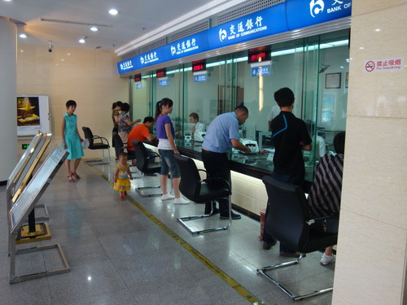
1、访问控制

Slide 57
类的接口与实现
抽象与封装
将类的本质行为和它的具体实现分开
外部观点：类的对外接口
内部观点：类的具体实现
public: 所有对象均可访问（的成员变量和方法）
protected: 类本身及其子类、同一个包可以访问
未指定(默认): 只有类本身及同一个包可以访问
private: 只有类本身可以访问

Slide 58

抽象
从外部视角来观察

Slide 59
访问控制列表
Modifier | Same Class | Same Package | Subclass | Universe
public | Yes | Yes | Yes | Yes
protected | Yes | Yes | Yes
default | Yes | Yes
private | Yes

Slide 60
BankAccount类
public class BankAccount{
String number; //帐号
double balance; //余额
String password; //密码
......
}

Slide 61
BadGuy类
public class BadGuy{
public static void main(String[] args) {
BankAccount account = new BankAccount();
account.balance = 1000000;
System.out.println("passwaord is: " +
account.password);
}
}

Slide 62
BankAccount类
public class BankAccount{
private String number; //帐号
private double balance; //余额
private String password; //密码
public void deposit(double money){
balance += money;
}
public void withdraw(double money){
balance -= money;
}
public void resetPassword(String pwd){
password = pwd;
}
}
getXXX()：查询类
setXXX()：修改类

Slide 63
BadGuy类
public class BadGuy{
public static void main(String[] args) {
BankAccount account = new BankAccount();
account.balance = 1000000;
System.out.println("passwaord is: " +
account.password);
}
}
account.deposit(1000000);
String pwd = "abc123";
account.resetPassword(pwd);

Slide 64






抽象与封装
访问控制的另一个目的：抽象与封装。

Slide 65
TV类
public class TV{
// private members，内部实现
......
// public methods，对外接口
public void PowerOn() {...}
public void PowerOff() {...}
public void changeChannel(int channel){...}
public void increaseChannel(){...}
public void decreaseChannel(){...}
public void increaseVolume(){...}
public void decreaseVolume(){...}
......
}

Slide 66

2、方法重载(overload)

Slide 67





安装插座

Slide 68





解决方案？

Slide 69
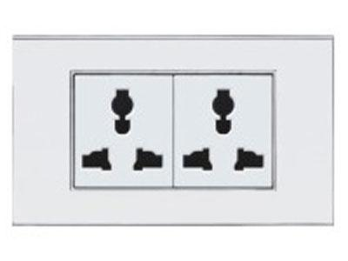
解决方案！

Slide 70
其他类型转换为字符串
C语言的实现方法：
//把一个整数value转换为字符串string
char *itoa( int value, char *string,int radix);
//把一个实数value转换为字符串
char *fcvt(double value, int ndigit,
int *decpt, int *sign);
//把一个无符号长整型数value转换为任意进制的字符串
char *ultoa(unsigned long value, char *string,
int radix);

Slide 71
Java语言的实现方法
String.valueOf(boolean b) : 将 boolean 变量 b 转换成字符串。
String.valueOf(char c) : 将 char 变量 c 转换成字符串。
String.valueOf(char[] data) : 将 char 数组 data 转换成字符串
String.valueOf(double d) : 将 double 变量 d 转换成字符串。
String.valueOf(float f) : 将 float 变量 f 转换成字符串。
String.valueOf(int i) : 将 int 变量 i 转换成字符串。
String.valueOf(long l) : 将 long 变量 l 转换成字符串。

Slide 72
小狗阿黄
public class Dog {
public void bark() {
System.out.println("汪汪汪!");
}
public void bark(boolean injured) {
if(injured) {
System.out.println("呜咽...");
}
}

Slide 73
小狗阿黄(2)
public void bark(int mood){
if(mood == 0) // normal
System.out.println("汪汪汪！");
else if(mood == 1) //happy
System.out.println("旺！旺旺！");
else if(mood == 2) //sad
System.out.println("呜－呜");
}
public static void main(String[] args){
Dog ahuang = new Dog();
ahuang.bark();
ahuang.bark(true);
ahuang.bark(1);
}
}

Slide 74
重载的条件(1)
成员方法重名，但参数个数不同，或者参数的类型不同，或者顺序不同
情形1：参数个数不同
public class Calculation{
void sum(int a,int b) {System.out.println(a+b);}
void sum(int a,int b,int c){System.out.println(a+b+c);}
public static void main(String args[]){
Calculation obj = new Calculation();
obj.sum(10, 10, 10);
obj.sum(20, 20);
}
}

Slide 75
重载的条件(2)
情形2：参数的数据类型不同
public class Calculation2{
void sum(int a,int b) {System.out.println(a+b);}
void sum(double a, double b){System.out.println(a+b);}
public static void main(String args[]){
Calculation2 obj = new Calculation2();
obj.sum(10.5, 10.5);
obj.sum(20, 20);
}
}

Slide 76
重载的条件(3)
情形3：参数的数据类型的顺序不同
public class Calculation3{
void sum(int a, double b){System.out.println(a+b);}
void sum(double b, int a){System.out.println(a+b);}
public static void main(String args[]){
Calculation3 obj = new Calculation3();
obj.sum(10, 10.5);
obj.sum(20.5, 20);
}
}

Slide 77


重载的条件(4)
若参数个数相同、各个参数的数据类型和顺序也相同，但变量名不同？
int move(String snake);
int move(String turtle);

Slide 78
构造函数的重载
public final class String{
public String();
public String(String original);
public String(char value[]);
public String(char value[], int offset, int count);
public String(int[] codePoints, int offset, int count);
public String(byte ascii[], int hibyte);
......
}

Slide 79
3、存储管理
思考：
当一个Java程序在运行时，其数据是
存放在哪儿？
寄存器、 栈、 堆、静态数据区
stack heap

Slide 80
内存分布
栈帧1
栈帧2
静态变量
代码
栈
自动分配
堆
动态分配
静态数据区

Slide 81
函数调用时的栈帧分配
A: tmp=1
ret=exit
A(int tmp) {
if (tmp<2)
B();
printf(tmp);
}
B() {
C();
}
C() {
A(2);
}
A(1);
Stack
Pointer
B: ret=A+2
C: ret=B+1
A: tmp=2
ret=C+1
Stack Growth
栈中存放的是局部变量
允许递归调用
现代编程语言的重要特性

Slide 82
举例
swap(int x, int y)
{
int temp;
temp = x;
x = y;
y = temp;
}
main( )
{ int a, b;
a = 4; b = 7;
swap(a, b);
System.out.println(a + ", " + b);
}
输出结果：
4，7

Slide 83
堆 (Heap )
内存中的一块空间，用于动态分配；
C语言用malloc来申请动态内存空间，用free来释放；Java用new来申请
使用不当可能导致内存泄漏。
char *p;
while(1) {
p = malloc(1024*1024);
if(p == NULL) break;
}

Slide 84
分析数据存储
public class Counter {
int myCount = 0;
static int ourCount = 0;
void increment(){
myCount ++;
ourCount ++;
}
public static void main(String[] args) {
Counter counter1 = new Counter();
Counter counter2 = new Counter();
counter1.increment();
counter1.increment();
counter2.increment();
}
}
内存泄露？

Slide 85
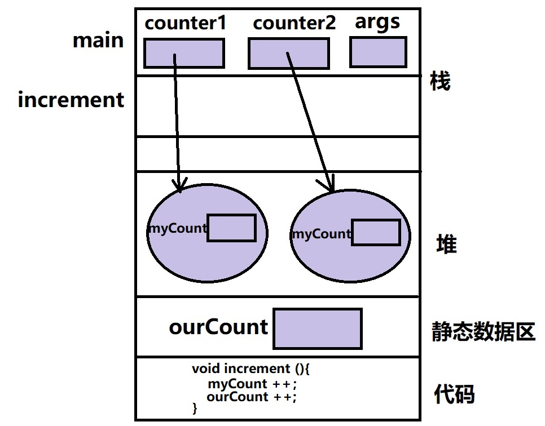
内存示意图

Slide 86
存储管理小结
形参和局部变量（包括引用类型和基本数据类型）存放在栈中，系统自动分配和释放
所有的Java对象（即new创建的对象）都存放在堆中，用户申请，运行时创建，系统自动释放
static类变量存放在静态数据区
Java有一个gc(garbage collector)，对于所有失联的对象，回收其空间。

Slide 87
‘this’关键词
class Banana {
void f(int i) {
/* ... */
}
}
Banana a = new Banana();
Banana b = new Banana();
a.f(1);
b.f(2);
f函数知道谁在调用自己吗？

Slide 88
‘this’关键词
编译器会偷偷塞进一个参数！
Banana.f(a, 1);
Banana.f(b, 2);
在此情形下，在成员方法内部，若想得到当前对象的引用，可以使用this（当前对象）。
class Banana {
double price;
void setPrice(int price) {
this.price = price;
}
}

Slide 89
教学内容
1
类和对象
访问控制与方法重载
2
3
继承和多态
4
类的组织

Slide 90
1、继承关系
类与类之间的关系
泛化（Generalization）：“is a”关系，继承关系，一般类/特殊类，父类/子类，基类/派生类
聚合（Aggregation）：“part of”关系，整体/部分
关联（association）：类与类之间存在某种语义关联

Slide 91
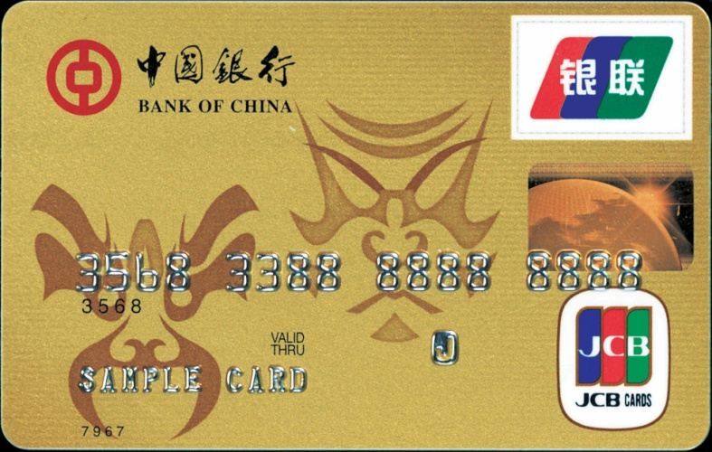
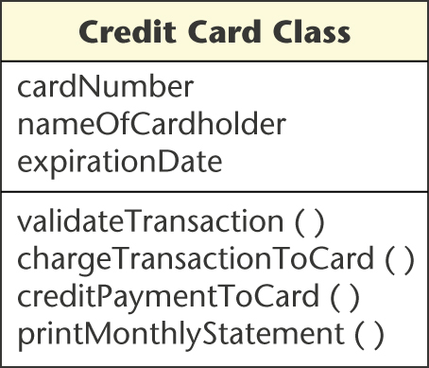
Why继承关系？
便于软件重用。例如：某电子商务公司允许客户使用信用卡网上购物

Slide 92
Why继承关系(2)
若系统升级，允许借记卡
信用卡与借记卡有许多共同的属性，如cardNumber, nameOfCardholder, expirationDate
主要区别在于：信用卡有信用额度，而借记卡有卡余额

Slide 93
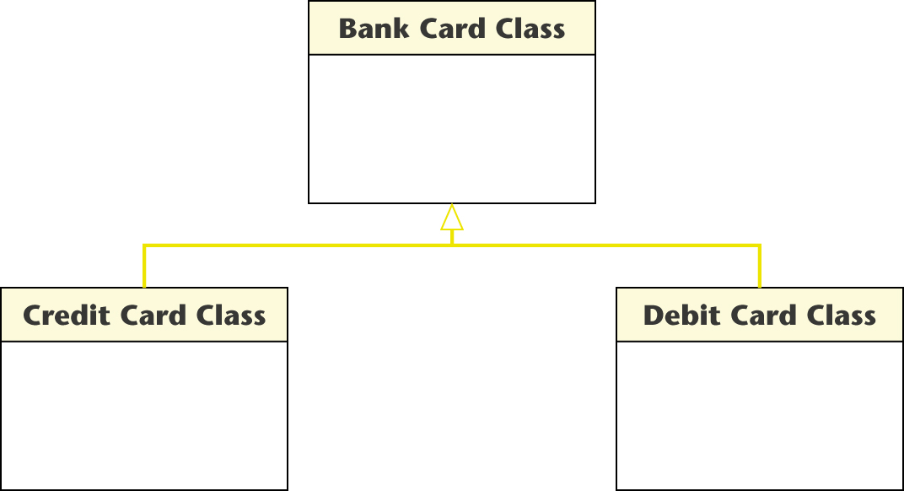
Why继承关系(3)
继承部分
新增部分
继承部分
新增部分

Slide 94
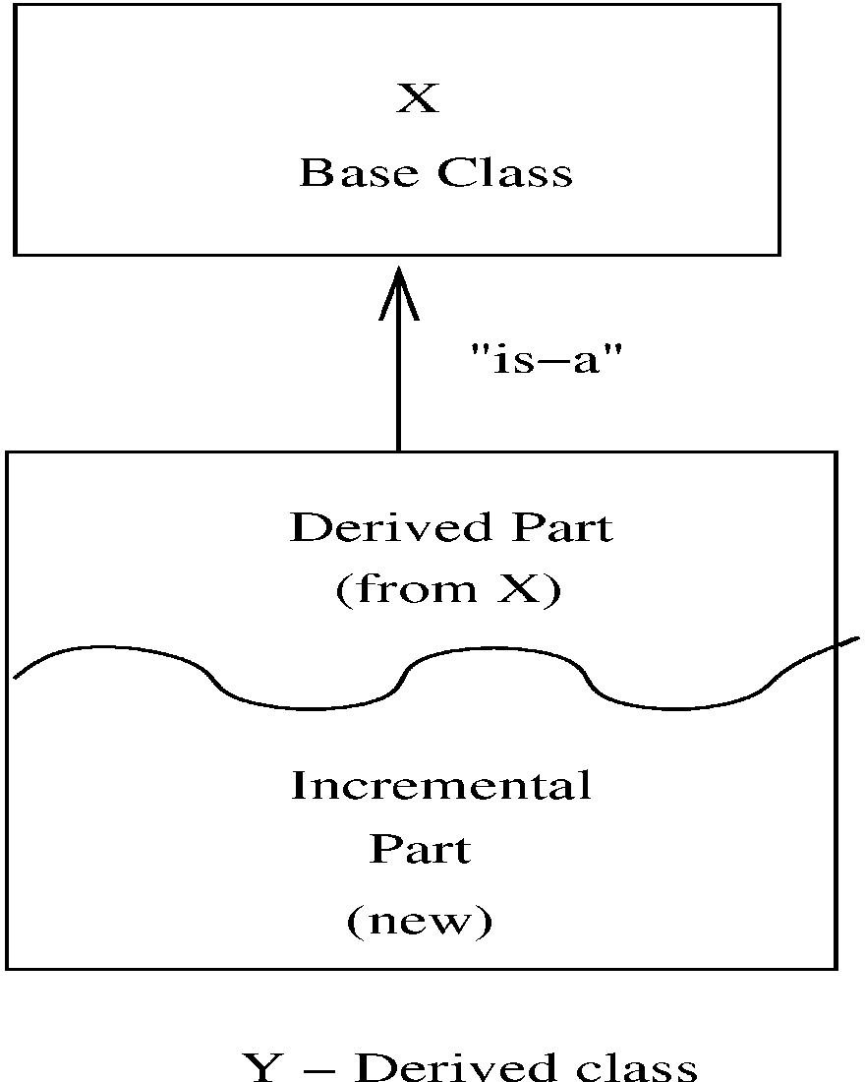
继承关系
Y继承了X的属性和操作
Y只需定义新增的属性和操作
Y的对象同时也是X的对象

Slide 95
层次结构
类的层次结构
不同程度的抽象可得到不同层次的类
生物
较多地忽略事物之间的差别得到较一般的类
较多地注意事物之间的差别得到较特殊的类
植物
动物
微生物
人
羊
狼

Slide 96
Dude类
public class Dude {
public String name;
public int hp = 100; // 血量
public int mp = 0; // 魔力值
public void sayName() {
System.out.println(name);
}
public void punchFace(Dude target) {
target.hp -= 10;
}
}

Slide 97
Wizard类
public class Wizard {
// A Wizard does and has
// everything a Dude does and
// has!
// Copy and paste Dude’s stuff?
}

Slide 98
Wizard类
public class Wizard {
public String name;
public int hp = 100; // 血量
public int mp = 0; // 魔力值
public void sayName() {
System.out.println(name);
}
public void punchFace(Dude target) {
target.hp -= 10;
}
......
}

Slide 99
利用继承关系!
Wizard是Dude的一个子类
public class Wizard extends Dude {
}

Slide 100
利用继承关系!
Wizard可使用Dude中的一切非私有变量 wizard1.hp += 1;
Wizard可调用Dude中的一切非私有函数 wizard1.punchFace(dude1);
你可以像使用Dude那样使用Wizard dude1.punchFace(wizard1);

Slide 101
完善Wizard类
public class Wizard extends Dude {
String[] spells;
public void cast(String spell){
// cool stuff here
...
mp -= 10;
}
}

Slide 102
继承再继承
public class GrandWizard extends Wizard {
public void sayName(){
System.out.println("Grand wizard" + name);
}
}
grandWizard1.name = "Flash";
grandWizard1.sayName();
Grand wizard Flash

Slide 103
Java如何实现？
Java看到如下语句时会如何做？ grandWizard1.punchFace(dudel1);
在GrandWizard类中寻找punchFace()；
没有找到！grandWizard有父类吗？
在Wizard类中查找punchFace()；
没有找到！Wizard有父类吗？
在Dude类中查找punchFace()；
找到了！调用punchFace()；
减少dude1的hp值

Slide 104
举例(1)
class Parent {
public int a = 10;
private int b = 20;
protected int c = 30;
public int getB() { return b; }
}
class Child extends Parent {
}
public class Test {
public static void main(String[] args) {
Child child = new Child();
System.out.println(child.a); //允许
System.out.println(child.b); //不允许
System.out.println(child.getB()); //允许
System.out.println(child.c); //允许
}
}

Slide 105
举例(2)
class Parent {
}
class Child extends Parent {
public String name;
public void setName(String s) {
name = s;
}
}
public class TestParent{
public static void main(String[] args) {
Parent a = new Child();
a.setName("悟空");
System.out.println(a.name);
}
}

Slide 106
2、子类对象的存储
在创建一个子类对象后
一方面，该子类对象本身是一个独立、完整的对象
另一方面，在该对象内部，又包含了一个父类子对象（subobject）
该子对象与正常创建的父类对象相同

Slide 107
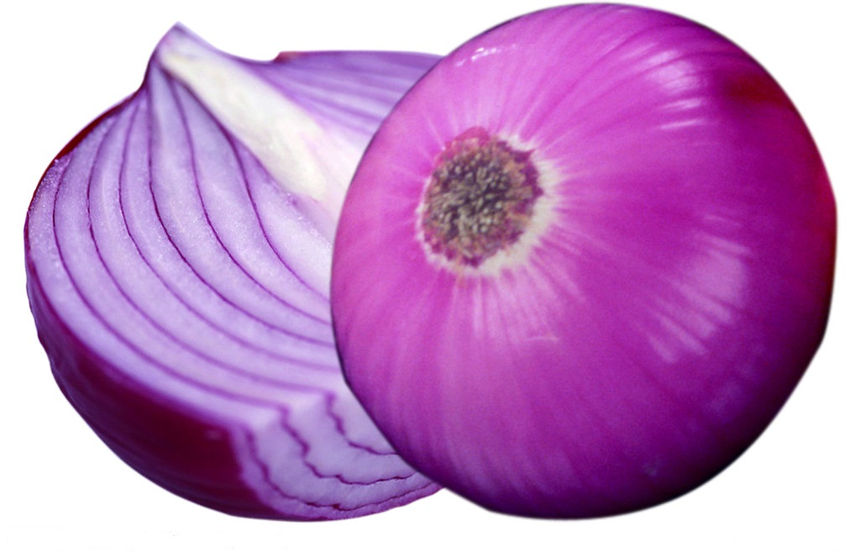
子类对象中的父类子对象

Slide 108
具体实现
起始
地址
Grand成员变量
Parent成员变量
Child成员变量
Grand
对象
Parent
对象
Child
对象

Slide 109
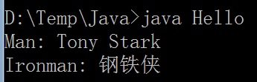
示例
class Man {
String name;
}
class IronMan extends Man {
String nickname;
void print() {
System.out.println("Man: " + name);
System.out.println("Ironman: " + nickname);
}
}
IronMan im = new IronMan();
im.nickname = "钢铁侠";
Man m = im;
m.name = "Tony Stark";
im.print();
m.nickname = "钢铁侠";
m.print();

Slide 110
3、构造函数
父类和子类的构造函数
若构造函数无参数，在创建子类对象时，Java会自动先调用父类的构造函数
若构造函数有参数，在子类中须用super主动调用父类的构造函数，并给出参数

Slide 111
构造函数无参数
class CPU8086 {
CPU8086() {
System.out.println("8086 constructor");
}
}
class CPU286 extends CPU8086 {
CPU286() {
System.out.println("286 constructor");
}
}

Slide 112
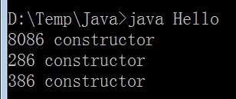
构造函数无参数(2)
class CPU386 extends CPU286 {
CPU386() {
System.out.println("386 constructor");
}
}
public class CPU{
public static void main(String[] args){
CPU386 cpu = new CPU386();
}
}

Slide 113
构造函数有参数
class CPU8086 {
CPU8086(int i) {
System.out.println("8086 constructor");
}
}
class CPU286 extends CPU8086 {
CPU286(int i) {
super(i); //必须是第1条语句
System.out.println("286 constructor");
}
}
super的用法
super()
super.member

Slide 114
构造函数有参数(2)
class CPU386 extends CPU286 {
CPU386() {
super(5);
System.out.println("386 constructor");
}
}
public class CPU2{
public static void main(String[] args){
CPU386 cpu = new CPU386();
}
}

Slide 115
4、类的继承举例
律师事务所
公司有一些公共的规章制度，包括每周工作时间（40小时）、假期长度（10天）、年薪（40000）等
公司有不同类型的员工，每一类员工有一些特定的规章制度，或是对公共的规章制度的修正

Slide 116
公司员工
律师：负责打官司，额外5天休假
市场销售：做广告宣传，年薪比普通员工高10000
秘书：负责文字记录
法律秘书：除普通秘书工作外，还负责撰写法律文书，年薪高5000
定义几个类？类之间关系如何？

Slide 117
类的层次结构
Employee
Lawyer
Secretary
Marketer
LegalSecretary

Slide 118
Employee类
public class Employee {
public int getHours() {
return 40; // works 40 hours / week
}
public double getSalary() {
return 40000.0; // $40,000.00 / year
}
public int getVacationDays() {
return 10; // 2 weeks' paid vacation
}
public String getVacationForm() {
return "yellow"; // use the yellow form
}
}

Slide 119
Secretary和Lawyer类
public class Secretary extends Employee {
public void takeDictation() {
System.out.println("Writing that down!");
}
}
public class Lawyer extends Employee {
public String getVacationForm() {
return "pink";
}
public void sue() {
System.out.println("I'll see you in court!");
}
public int getVacationDays() {
return
}
}
super.getVacationDays() + 5;

Slide 120
LegalSecretary类
public class LegalSecretary extends Secretary {
public double getSalary() {
double baseSalary = super.getSalary();
return baseSalary + 5000;
}
public void fileLegalBriefs() {
System.out.println("Filing your briefs!");
}
}

Slide 121
5、多态
public boolean equals(Object obj) {
return (this == obj);
}
Object类
public boolean equals(Object anObject) {
if (this == anObject) {
return true;
}
...
}
String类

Slide 122
什么是多态？
多态(Polymorphism)
一个引用变量根据它所指向的对象类型来改变其行为的能力
这允许不同子类的多个对象可被视为同一个父类的对象，却又能根据各个对象所属的子类自动地选择合适的方法去执行

Slide 123
重写(overriding)
class Foo {
void method() {
...do something...
}
}
class Bar extends Foo {
void method() {
...do something else...
}
}

Slide 124
Why多态?
class Animal {
public void sound() {
System.out.println("Sound for an animal");
}
}
class Dog extends Animal {
public void sound() { // Overriding
System.out.println("汪汪");
}
}
class Cat extends Animal {
public void sound() { // Overriding
System.out.println("喵喵");
}
}

Slide 125
Why多态?
class Duck extends Animal {
public void sound() {
System.out.println("呱呱");
}
}
public class MainClass {
public static void main(String[] args) {
Dog dog = new Dog();
Cat cat = new Cat();
Duck duck = new Duck();
dog.sound();
cat.sound();
duck.sound();
}
}
如果想对所有的
Animal对象进行
批量或参数化处理？

Slide 126
Why多态?
<Type>[] theAnimals = new <Type>[3];
// 初始化theAnimals数组
for(int i = 0; i < 3; i++) {
theAnimals[i].sound();
}
MakeSound(dog);
MakeSound(cat);
MakeSound(duck);

Slide 127
重载法?
public void MakeSound(Dog dog) {
dog.sound();
}
public void MakeSound(Cat cat) {
cat.sound();
}
public void MakeSound(Duck duck) {
duck.sound();
}

Slide 128
Why多态?
需要这样一种机制：合而不同。即在
编写代码时将各种子类对象按照相同
类型来处理，以简化代码；而在运行
时，分别绑定到各自不同的实现函数。

Slide 129
数组化
Animal[] theAnimals = new Animal[3];
theAnimals[0] = new Dog(); //upcasting
theAnimals[1] = new Cat();
theAnimals[2] = new Duck();
for(int i = 0; i < 3; i++) {
theAnimals[i].sound(); //哪个sound?
}

Slide 130
参数化
public static void MakeSound(Animal a){
a.sound();
}
Dog dog = new Dog();
Cat cat = new Cat();
Duck duck = new Duck();
MakeSound(dog); //upcasting
MakeSound(cat); //？的sound()
MakeSound(duck); //？的sound()
编译器如何知道
是哪种子类对象？

Slide 131
6、方法调用绑定
绑定（binding）：把一个方法调用与相应的方法体关联起来
静态绑定
在程序运行之前由编译器或链接器完成
动态绑定
在程序运行时完成，基于对象的类型
C语言何种类型？

Slide 132
Java中的绑定方式
Java中的所有方法绑定都是动态绑定，除非该方法被声明为final。
在编译阶段，编译器仍不知道对象的类型，但在程序运行阶段，方法调用机制能够确定对象的类型，并调用正确的方法体。
在具体实现上，一般会在对象中设置一些类型信息。

Slide 133
多态例子之一
class Human{
public vod eat() {
System.out.println("Human is eating");
}
public void walk() {
System.out.println("Human is walking");
}
}
public class Boy extends Human{
public void eat(){
System.out.println("Boy is eating");
}
public void play(){
System.out.println("Boy is playing");
}
public static void main(String[] args) {
Human obj = new Boy();
obj.eat();
obj.walk();
}
}
Upcasting+重写
子类对象、子类引用
子类对象、父类引用
父类对象、父类引用
Boy is eating
Human is walking
obj.play();

Slide 134
多态例子之二(1)
public class Foo {
public void method1() {
System.out.println("foo 1");
}
public void method2() {
System.out.println("foo 2");
}
public String toString() {
return "foo";
}
}
public class Bar extends Foo {
public void method2() {
System.out.println("bar 2");
}
}

Slide 135
多态例子之二(2)
public class Baz extends Foo {
public void method1() {
System.out.println("baz 1");
}
public String toString() {
return "baz";
}
}
public class Mumble extends Baz {
public void method2() {
System.out.println("mumble 2");
}
}

Slide 136
多态例子之二(3)
Foo[] pity = {new Baz(), new Bar(),
new Mumble(), new Foo()};
for (int i = 0; i < pity.length; i++) {
System.out.println(pity[i]);
pity[i].method1();
pity[i].method2();
System.out.println();
}
上述代码的输出结果是？

Slide 137
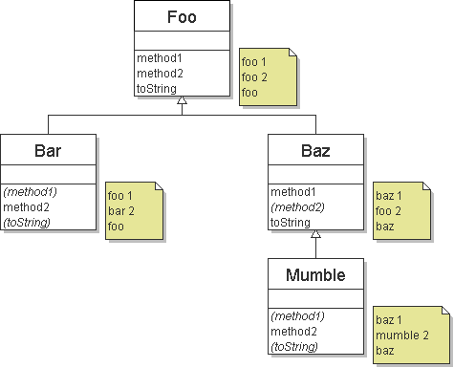
多态例子之二(4)
Foo[] pity = {new Baz(), new Bar(),
new Mumble(), new Foo()};
for (int i = 0; i < pity.length; i++) {
pity[i].method1();
pity[i].method2();
System.out.println(pity[i]);
System.out.println();
}
baz 1
foo 2
baz
foo 1
bar 2
foo
baz 1
mumble 2
baz
foo 1
foo 2
foo

Slide 138
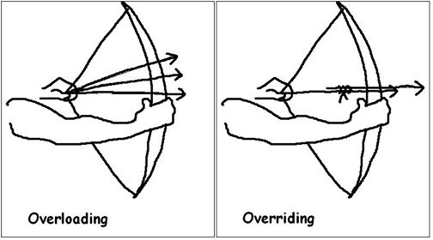
Overriding vs. overloading
重载：同一个类或父子类之中的若干个成员方法，方法名相同，但参数个数不同，或者参数的类型不同，即调用接口不同。
重写：在父类中定义的方法，在子类中重写，方法名相同、参数的个数和类型也相同，即调用接口相同。

Slide 139
输出结果
class Animal {
public void sound() {
for(int i=1;i<=3;i++)System.out.println("咩");
}
}
class Dog extends Animal {
public void sound(int n) {
for(int i=1;i<=n;i++)System.out.println("汪");
}
}
public class MainClass {
public static void main(String[] args) {
Animal a = new Dog();
a.sound();
}
}
a.sound(3)?
Dog d = new Dog();
d.sound()? d.sound(3)?

Slide 140
7、抽象类和抽象方法
class Animal {
public void sound() {
System.out.println("Sound for an animal");
}
}
class Dog extends Animal {
public void sound() { // Overriding
System.out.println("汪汪");
}
}
class Cat extends Animal {
public void sound() { // Overriding
System.out.println("喵喵");
}
}

Slide 141
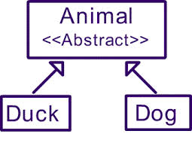
抽象(abstract)
abstract class Animal {
public abstract void sound(); //原型
}

Slide 142
8、接口(interface)
什么是类？
一组具有类似属性和行为的对象。
羊：
狼：

Slide 143



但对象可能是多面的

Slide 144
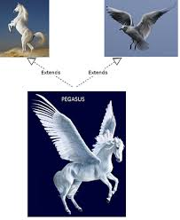
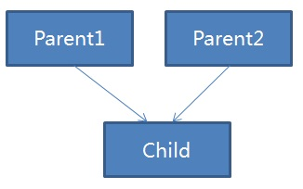
Java不支持多重继承

Slide 145
共性方法
能否把一些常用的共性方法抽取出来，使得即便是两个完全不同的类也能共享？
例如，无论一个人从事何种职业，教师、工程师、官员、工人、农民、企业家，也无论羊或狼，均是为人子女、为人父母。

Slide 146
什么是接口？
接口（interface）主要用来将不同类中的共性方法抽取和封装起来
它只是一个抽象的接口，只有方法的声明，没有具体的实现
纯抽象类，比抽象类还抽象

Slide 147



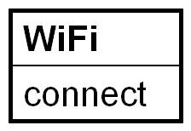

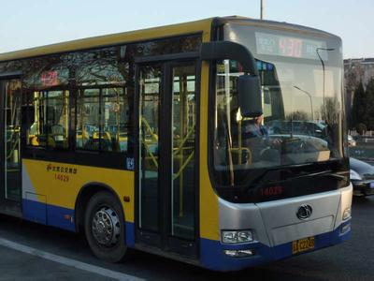
共同点？

Slide 148
接口的声明
关键字interface
public interface Wifi {
public void connect();
public void disconnect();
}
没有构造函数，
通常也没有成员变量
只有函数原型
只能是public
abstract可省略

Slide 149
接口的实现
关键字implements
public class Bus extends Vehicle implements Wifi {
// Bus类的其他成员变量和函数
public void connect() { //connect函数的实现代码;
}
public void disconnect() {
//disconnect函数的代码
}
}
接口函数的实现

Slide 150


实现多个接口
public interface Fighter {
public void fight();
}
public interface Lover {
public void love();
}
public class Hero extends Man implements Fighter, Lover {
// Hero类的其他成员变量和函数
public void love() { // code to love;
}
public void fight() {
// code to fight
}
}

Slide 151
教学内容
1
类和对象
访问控制与方法重载
2
3
继承和多态
4
类的组织

Slide 152
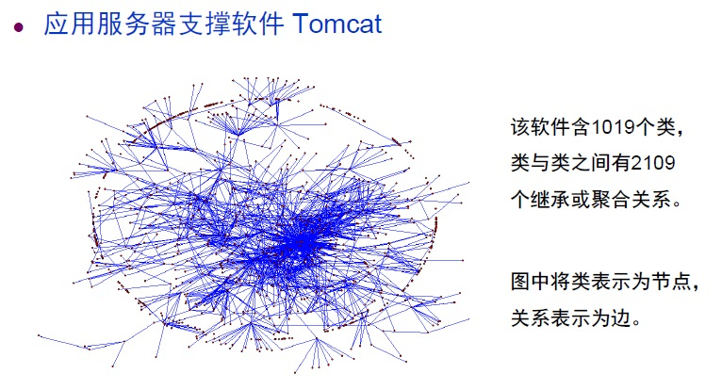
1、什么是包

Slide 153
包(Packages)
用包（Package）将类组织起来
每个类属于一个包
同一个包中的类服务于同一个用途
包即目录，包中可以有包
若要使用其他包中的类，需要指定该类所在的包信息，并用import引入

Slide 154
包的表示方法
javax.swing.JFrame
- 在包javax中包含了包swing,在包swing 中包含了类JFrame
包的名字
类名
与目录表示方法的区别？

Slide 155
2、使用系统包
Java基础类库
Java基础类库(JFC，Java Foundational Class) ，也称应用程序编程接口(API，Application Programming Interface)，分别放在不同的包中
java.lang, java.io, java.math, java.util java.applet, java.awt, java.awt.datatransfer java.awt.event, java.awt.image, java.beans java.net, java.rmi, java.security, java.sql等
import java.util.*;

Slide 156
系统包
包名称 | 包中的类
语言包(java.lang) | Object类、数据类型包裹类（Byte, Integer, Double等）、字符串类（String,StringBuffer）、Math、System、Runtime、Class, ClassLoader
工具包(java.util) | 日期类(Date, Calendar, GregorianCalendar)、集合类(Collection, Set, List, LinkedList, Vector等)、StringTokenizer
文本包(java.text) | Format、DateFormat、SimpleDateFormat
…… | ……

Slide 157
3、自定义包
构造一个模拟的“Java类库”，在工具包(myjava.util)中有Date和Calendar类，在文本包(myjava.text)中有Format类
创建源文件目录
创建各个源文件，标明package和import
编译，创建类文件

Slide 158




源文件目录
文件目录结构
TestPackage.java文件
Format.java文件
Calendar.java和Date.java

Slide 159
package和import
package myjava.text;
public class Format {
public Format() {
System.out.println("myjava.util.Format");
}
}
import myjava.util.*;
import myjava.text.*;
public class TestPackage {
public static void main(String[] args) {
Date date = new Date();
Calendar calendar = new Calendar();
Format format = new Format();
}
}

Slide 160
4、常用的一些类
Object类
所有类的父类，快来看上帝！
equals(Object obj)：判断对象obj与当前对象的内容是否相同
toString()：返回该对象的字符串表示

Slide 161

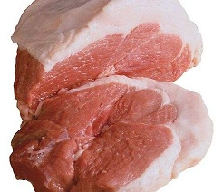


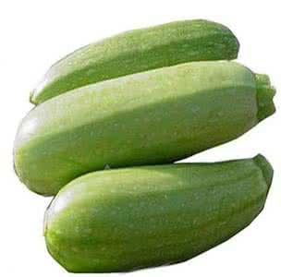
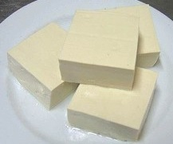


Dumpling类
public class Dumpling {
Wrapper pi;
Pork xian;
}
public class Dumpling {
Wrapper pi;
Object xian;
}
南方人
北方人

Slide 162
简单数据类型的封装类
简单数据类型 | 封装类
boolean | Boolean
char | Character
byte | Byte
short | Short
int | Integer
long | Long
float | Float
double | Double

Slide 163
toString()的用法
public class Test{
public static void main(String[] args) {
Double o;
o = new Double(3.14);
System.out.println(o); // 等价于o.toString()
System.out.println(o.toString());
}
}

Slide 164
数学类Math
方法名称 | 功能描述
double abs(double a) | a的绝对值，int,long和float亦可
double max(double a, double b) | a和b的最大值，int,long和float亦可
double min(double a, double b) | a和b的最小值，int,long和float亦可
double sin(double theta) | sine函数
double cos(double theta) | cosine函数
double tan(double theta) | tangent函数
double exp(double a) | 指数函数eª
double log(double a) | 对数函数log
double pow(double a, double b) | a^{b}
long round(double a) | 取整函数
double random() | 生成一个0~1之间的随机数
double sqrt(double a) | 平方根函数
double E | 常量e
double PI | 常量pi

Slide 165

Math类的用法
求解一元二次方程：x²+bx+c=0
public class Quadratic {
public static void main(String[] args) {
double b = Double.parseDouble(args[0]);
double c = Double.parseDouble(args[1]);
double discriminant = b*b - 4.0*c;
double d = Math.sqrt(discriminant); // static类型
double root1 = (-b + d) / 2.0;
double root2 = (-b - d) / 2.0;
System.out.println("r1=" + root1+", r2=" + root2 );
}
}

Slide 166
String类
字符串常量
用双引号括起来的若干个字符
如"你好" 、"no zuo no die"
字符串操作
拼接操作：+
如"too " + "how" -> "too how"

Slide 167
字符串拼接
public class Ruler {
public static void main(String[] args) {
String ruler1 = "1";
String ruler2 = ruler1 + " 2 " + ruler1;
String ruler3 = ruler2 + " 3 " + ruler2;
String ruler4 = ruler3 + " 4 " + ruler3;
System.out.println(ruler4);
}
}
"1"
"1 2 1"
"1 2 1 3 1 2 1"
"1 2 1 3 1 2 1 4 1 2 1 3 1 2 1"

Slide 168
字符串存储
字符串中的字符下标从0开始:
String name = "Ultimate";
首字符下标为0，尾字符下标为N-1
每个元素的类型为char
下标 | 0 | 1 | 2 | 3 | 4 | 5 | 6 | 7
字符 | U | l | t | i | m | a | t | e

Slide 169
String类的一些方法
方法名称 | 功能描述
indexOf(String str) indexOf(int ch) | index where the start of the given string appears in this string (-1 if not found)
length() | number of characters in this string
substring(index1, index2) or substring(index1) | the characters in this string from index1 (inclusive) to index2 (exclusive); if index2 is omitted, grabs till end of string
toLowerCase() | a new string with all lowercase letters
toUpperCase() | a new string with all uppercase letters
char charAt(int index) | Returns the char value at the specified index
equals(str) | whether two strings contain the same characters

Slide 170
String类方法举例
// index 012345678901
String s1 = "Stuart Reges";
String s2 = "Marty Stepp";
System.out.println(s1.length()); // 12
System.out.println(s1.indexOf("e")); // 8
System.out.println(s1.substring(7, 10)); // "Reg"
String s3 = s2.substring(1, 7);
System.out.println(s3.toLowerCase()); // "arty s"
// index 0123456789012345678901
String book = "Building Java Programs"; // extract Java
System.out.println(book.substring(9,13));

Slide 171
修改字符串
Substring和toLowerCase等函数会返回一个新的字符串，而不是修改当前的字符串
String s = "Hotel California";
s.toUpperCase();
System.out.println(s); //Hotel California
为了修改字符串，需要重新对它赋值
String s = "Hotel California";
s = s.toUpperCase();
System.out.println(s); //HOTEL CALIFORNIA

Slide 172
输入数据
输入一个字符串
BufferedReader reader = new BufferedReader(new InputStreamReader(System.in));
String str = reader.readLine();
字符串转换
int n = Integer.parseInt(str);
其他数据类型类似
double d = Double.parseDouble(str); short s = Short.parseShort(str); etc.
import java.io.*;
throws IOException

Slide 173
示例
import java.io.*;
public class Input{
public static void main(String[] args) throws IOException {
BufferedReader reader = new BufferedReader(
new InputStreamReader(System.in));
String str = reader.readLine();
int n = Integer.parseInt(str);
System.out.println(n);
}
}

Slide 174
输入数据(2)
Scanner类
可从不同来源读入数据，如控制台、文件、数据库等
import java.util.*;
Scanner console = new Scanner(System.in);
方法名称 | 功能描述
nextInt() | 读入一个整数（int）
nextDouble() | 读入一个实数（double）
next() | 读入一个单词（String）
nextLine() | 读入一行（String）

Slide 175
Scanner示例
import java.util.*; // so that I can use Scanner
public class ScannerMultiply {
public static void main(String[] args) {
Scanner console = new Scanner(System.in);
System.out.print("Please type two numbers: ");
int num1 = console.nextInt();
int num2 = console.nextInt();
int product = num1 * num2;
System.out.println("The product is " + product);
}
}

